Slide 1
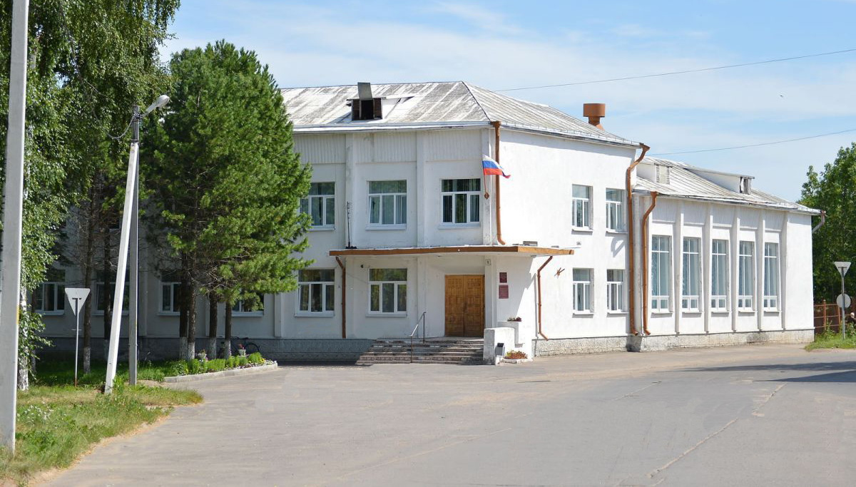
Бюджет для граждан
Пошехонского муниципального района на 2021 год
и плановый период 2022 и 2023 годов
Разработан на основании проекта решения Собрания Депутатов Пошехонского муниципального района «О бюджете Пошехонского муниципального района на 2021 год и плановый период 2022-2023 годов»

Slide 2
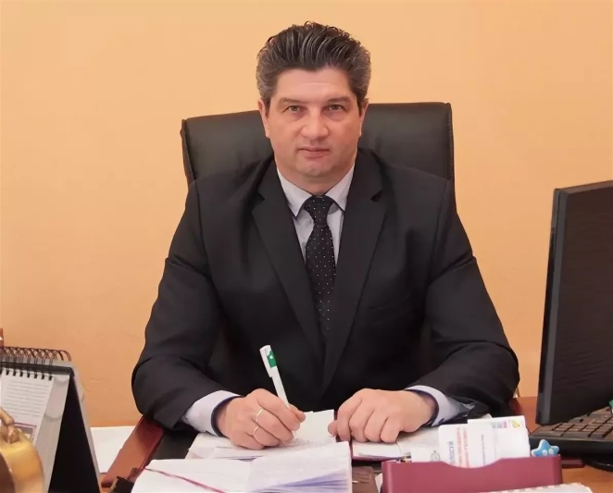
Уважаемые земляки !
Понимание основ финансового планирования позволяет
эффективно управлять не только собственными, но и
общественными финансами, успешно реализуя принципы
местного самоуправления.
Все мы – налогоплательщики, на наши деньги содержатся
учреждения социальной сферы, осуществляется транспортное обслуживание населения, развивается жилищно-коммунальное хозяйство, строятся дороги, улучшается качество жизни.
Совместное обсуждение проекта «Бюджет для граждан» дает возможность поговорить о приоритетах бюджетной политики муниципального образования, показывает основные механизмы ее формирования, повышает уровень участия граждан в бюджетном процессе муниципального образования.
Заинтересованность, активность и требовательность – три кита нового гражданского общества, которое мы вместе должны формировать для дальнейшего процветания нашей малой родины.
С уважением, Глава Пошехонского муниципального района
Н.Н.Белов

Slide 3
История района
Местность по реке Шексне издавна называлась Пошехонье по старому названию реки Шехонь, и до 1341 года входило в удельное княжество Ярославское.
Самым значительным центром Пошехонского края было село Пертома, расположенное при слиянии рек Согожи, Соги и Пертомки. Основание территории, как и в большинстве приречных поселений, начиналось со стрелки, образованной впадением реки Пертомки в реку Согожу.
Окрестности Пертомы продолжали обрастать монастырями и в ХVII веке, которые становились новыми центрами тяготения местного населения и способствовали развитию его хозяйственной деятельности. Так в 1659 году в селе Пертома воеводской канцелярии, говорили о значительной административной роли села, которое стало центром Пошехонского уезда и затем провинцией при Петре I.
На реке Сога в городе находилась мельница. Весной и осенью на многолюдные ярмарки съезжались купцы из городов Ярославля, Ростова, Романова, Углича и Вологды с разными товарами. Это говорит о значительном торговом потенциале края. Ярмарки проходили в торговых рядах и в других селах Пошехонского уезда, где проживало 43395 человек мужского пола. В августе 1777 года при императрице Екатерине II по указанию ярославского наместника Мельгунова село Пертома вместе с деревней Троицкой образовали уездный город наместничества Пошехонье.

Slide 4
Цель проекта
Реализация принципа прозрачности (открытости) и обеспечения полного и доступного информирования граждан о проекте бюджета Пошехонского муниципального района на 2021 год и плановый период 2022 и 2023 годы
Реализация принципа прозрачности
Бюджет для граждан – документ, содержащий основные положения бюджета в доступной для широкого круга заинтересованных пользователей форме, разрабатываемый в целях ознакомления граждан с основными целями, задачами и приоритетными направлениями бюджетной политики, обоснованиями бюджетных расходов, планируемыми и достигнутыми результатами использования бюджетных ассигнований.

Slide 5
Бюджетная система Российской Федерации
Бюджетная система Российской Федерации
Консолидированные бюджеты субъектов Российской Федерации
Бюджеты государственных внебюджетных фондов
Государственные внебюджетные фонды Российской Федерации
Территориальные фонды обязательного медицинского страхования
Федеральный бюджет
Консолидированный бюджет Российской Федерации
Бюджеты субъектов Российской Федерации (региональные бюджеты)
Консолидированные бюджеты муниципальных районов
Бюджеты городских округов
Бюджеты районов
Бюджеты поселений

Slide 6
Основные понятия
Бюджет – форма образования и расходования денежных средств, предназначенных для финансового обеспечения задач и функций государства и местного самоуправления
Доходы бюджета – поступающие в бюджет денежные средства, за исключением средств, являющихся в соответствии с Бюджетным кодексом источниками финансирования дефицита бюджета
Расхоты бюджета – выплачиваемые из бюджета денежные средства за исключением средств, являющихся в соответствии с Бюджетным кодексом источниками финансирования дефицита бюджета
Если расходная часть бюджета превышает доходную, то бюджет формируется с дефицитом
Превышение доходов над расходами образует положительный остаток бюджета - профицит
Сбалансированность бюджета по доходам и расходам – основополагающее требование, предъявляемое к органам, составляющим и утверждающим бюджет

Slide 7
Какие формируются бюджеты в Пошехонском муниципальном районе
Консолидированный бюджет Пошехонского муниципального района
Бюджеты поселений
Бюджет муниципального района
Бюджет городского поселения Пошехонье
Бюджет Белосельского сельского поселения
Бюджет Ермаковского сельского поселения
Бюджет Кременевского сельского поселения
Бюджет Пригородного сельского поселения

Slide 8
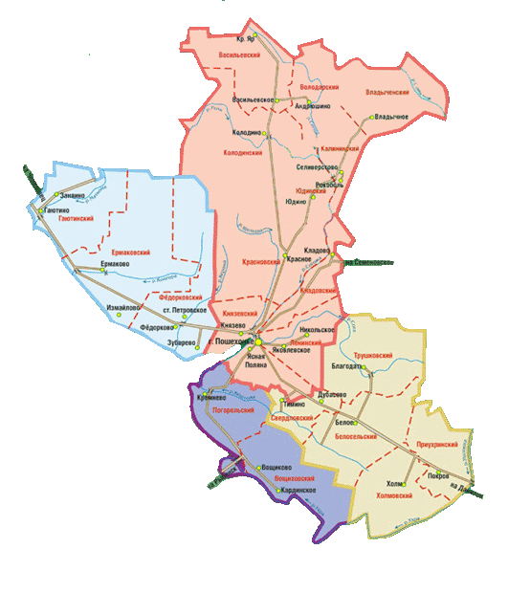
Численность населения и доходы бюджетов поселений
Население – 12655 чел.
Доходы налоговые и неналоговые, тысяч рублей
Пригородное СП
2388 чел.
Ермаковское СП
1782 чел.
Городское поселение
Пошехонье 5650 чел.
Кременевское СП
1432 чел.
Белосельское СП
1403 чел.

Slide 9
Бюджетный процесс
Проект бюджета Пошехонского муниципального района составляется и утверждается сроком на три года (очередной финансовый год и плановый период) в порядке, установленном администрацией Пошехонского муниципального района, в соответствии с бюджетным кодексом Российской Федерации.
Составление проекта бюджета Пошехонского муниципального района – исключительная прерогатива администрации Пошехонского муниципального района.
Непосредственное составление проекта бюджета Пошехонского муниципального района осуществляет Управление финансов Администрации Пошехонского района.

Slide 10
Основные приоритеты бюджетной политики

Slide 11
Основные параметры бюджета
Доходы бюджета
Дефицит(-)/профицит (+)бюджета
Расходы бюджета
2019 год – 620 359,1 тыс. руб. 2020 год – 682 193,0 тыс. руб. (оценка) 2021 год – 623 472,2 тыс. руб. 2022 год – 524 536,9 тыс. руб. 2023 год – 474 675,7 тыс. руб.
2019 год – + 10 513 тыс. руб. 2020 год – + 2 881,0 тыс. руб. (оценка) 2021 год – 0 тыс. руб. 2022 год – 0 тыс. руб. 2023 год – 0 тыс. руб.
2019 год – 609 846,1 тыс. руб. 2020 год – 679 312,0 тыс. руб. (оценка) 2021 год – 623 472,2 тыс. руб. 2022 год – 524 536,9 тыс. руб. 2023 год – 474 675,7 тыс. руб.
Основные параметры на душу населения
тыс. руб. на человека
Показатель | 2019 | 2020 | 2021 | 2022 | 2023
Доходы | 47,47 | 52,54 | 49,27 | 42,08 | 38,66
Расходы | 46,67 | 52,32 | 49,27 | 42,08 | 38,66
Численность населения | 13068 | 12984 | 12655 | 12465 | 12278

Slide 12
Доходы бюджета

Slide 13
Федеральные, региональные и местные налоги

Slide 14
Налоговые и не налоговые доходы бюджета
тыс. руб.
Наименование дохода | Факт 2019 год | Оценка 2020 год | План 2021 год | План 2022 год | План 2023 год
Налоговые доходы | 37475,7 | 35332,0 | 34070,8 | 34477,9 | 35761,0
Налог на доходы физических лиц | 23233,2 | 22228,0 | 22700,0 | 23374,0 | 24092,0
Акцизы | 8614,5 | 7739,0 | 9150,8 | 9682,9 | 10162,0
Единый налог на вмененный доход | 4297,4 | 4000,0 | 877,0 | 0 | 0
Единый сельскохозяйственный налог | 45,5 | 178,0 | 60,0 | 60,0 | 60,0
Доходы от выдачи патентов | 42,2 | 42,0 | 85,0 | 100,0 | 120,0
Государственная пошлина | 1246,1 | 1142,0 | 1198,0 | 1261,0 | 1327,0
Задолженность и перерасчеты по отмененным налогам | -3,2 | 3,0
Неналоговые доходы | 8753,7 | 6065,0 | 4834,8 | 4983,8 | 5050,8
Доходы от сдачи в аренду земельных участков | 1781,9 | 1829,0 | 1845,0 | 1851,0 | 1854,0
Доходы от сдачи в аренду имущества | 1398,8 | 1000,0 | 1000,0 | 1100,0 | 1150,0
Прочие поступления от муниципального имущества | 19,4
Платежи при пользовании природными ресурсами | 252,1 | 41,0 | 37,0 | 16,0 | 5,0
Платные услуги, компенсации затрат государства | 1107,5 | 1692,0 | 1058,8 | 1058,8 | 1058,8
Доходы от реализации муниципального имущества | 651,0 | 499,0 | 0 | 0 | 0
Доходы от продажи земельных участков | 2259,7 | 613,0 | 630,0 | 680,0 | 690,0
Штрафы, санкции, возмещение ущерба | 1275,2 | 330,0 | 264,0 | 278,0 | 293,0
Прочие неналоговые доходы | 8,1 | 61,0
ИТОГО ДОХОДОВ | 46229,4 | 41397,0 | 38905,6 | 39461,7 | 40811,8

Slide 15
Межбюджетные трансферты

Slide 16
Муниципальный долг
Муниципальный долг – это совокупность долговых обязательств муниципального образования
Расходов на обслуживание муниципального долга Пошехонского муниципального района на 2021 г. и на плановый период 2022 и 2023 годов не планируется
Муниципальный долг на 01.01.2021г.
составил 0 тыс. руб.

Slide 17
Расходы бюджета

Slide 18
Структура расходов бюджета Пошехонского МР на 2021 год и плановый период 2022 и 2023 годов
тыс. руб.
Наименование | Раздел | План 2021год | План 2022год | План 2023 год
Общегосударственные вопросы | 01 | 51208,202 | 26601,881 | 13588,979
Национальная безопасность | 02 | 0,0
Национальная безопасность и правоохранительная деятельность | 03 | 636,000 | 438,500 | 274,500
Национальная экономика | 04 | 22242,504 | 22383,756 | 22762,816
Жилищно-коммунальное хозяйство | 05 | 3550,000 | 4777,600 | 100,00
Образование | 07 | 265409,114 | 242574,249 | 196641,619
Культура, кинематография | 08 | 46946,593 | 31612,961 | 16740,421
Социальная политика | 10 | 223660,340 | 185995,915 | 215979,103
Физическая культура и спорт | 11 | 7579,433 | 5078,220 | 2804,390
Средства массовой информации | 12 | 740,0 | 495,800 | 303,400
Межбюджетные трансферты бюджетам субъектов Российской Федерации и муниципальных образований общего характера | 14 | 1500,00 | 600,000 | 600,000
Условно утвержденные расходы |  |  | 3978,018 | 4880,514
Итого по разделам: |  | 623472,186 | 524536,900 | 474675,742

Slide 19
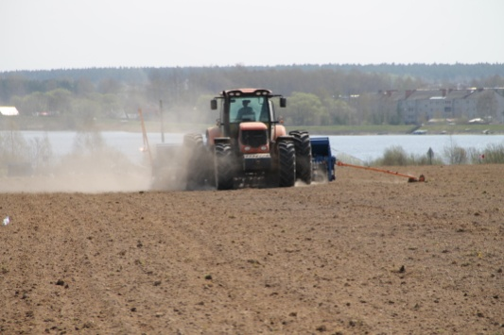
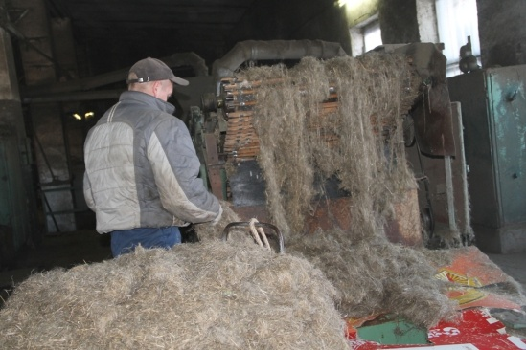
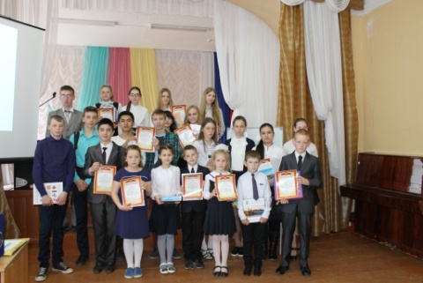
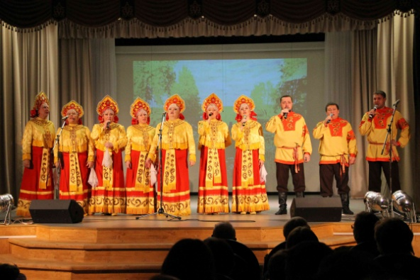
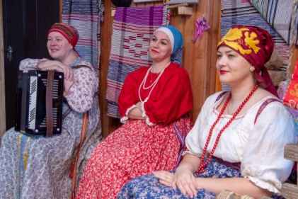
Муниципальные программы
Проект бюджета Пошехонского муниципального района на 2021-2023 годы сформирован на основе муниципальных программ и непрограммных направлений деятельности
Муниципальная программа – это совокупность мер, направленных на достижение единой цели, задач и ожидаемого результата, определение и реализацию которых осуществляет распорядитель бюджетных средств соответственно возложенных на него функций
Каждая муниципальная программа увязывает бюджетные ассигнования с результатами их использования для достижения заявленных целей. Таким образом, программный бюджет призван повысить качество формирования и исполнения главного финансового документа.

Slide 20
Муниципальные программы на 2021 год и плановый 2022 и 2023 годов
тыс. руб.
№ п/п | Наименование программы | Факт 2019 год | Оценка 2020 год | План 2021 год | План 2022 год | План 2023 год
1 | Муниципальная программа "Развитие образования Пошехонского муниципального района" | 296 418,5 | 314 559,0 | 296 271,1 | 242 409,8 | 232 151,0
2 | Муниципальная программа "Реализация молодежной политики Пошехонского муниципального района" | 2 920,9 | 2 882,0 | 1 660,2 | 853,9 | 513,6
3 | Муниципальная программа "Социальная поддержка населения и охрана труда в Пошехонском муниципальном районе" | 158 149,3 | 190 222,0 | 166 971,5 | 153 249,2 | 162 182,4
4 | Муниципальная программа "Развитие дорожного хозяйства и транспорта в Пошехонском муниципальном районе" | 15 952,7 | 25 505,0 | 21 780,2 | 22 312,3 | 22 791,3
5 | Муниципальная программа "Защита населения и территории Пошехонского муниципального района от чрезвычайных ситуаций, обеспечение пожарной безопасности и безопасности людей на водных объектах" | 759 ,6 | 191,0 | 636,0 | 438,5 | 274,5
6 | Муниципальная программа "Развитие культуры в Пошехонском муниципальном районе" | 60 869,3 | 63 142,0 | 51 674,5 | 46 240,9 | 20 745,7
7 | Муниципальная программа "Развитие физической культуры и спорта Пошехонского муниципального района" | 2 915,9 | 3 234,0 | 7 579,4 | 1 984,0 | 1 000,0

Slide 21
Муниципальные программы на 2021 год и плановый 2022 и 2023 годов
тыс. руб.
№ п/п | Наименование программы | Факт 2019 год | Оценка 2020 год | План 2021 год | План 2022 год | План 2023 год
8 | Муниципальная программа "Обеспечение качественными коммунальными услугами населения и энергосбережение в Пошехонском муниципальном районе" | 2 779,2 | 1 798,0 | 3 673,5 | 5 031,2 | 100,0
9 | Муниципальная программа "Экономическое развитие и инновационная экономика в Пошехонском муниципальном районе" | 3 537,1 | 6 991,0 | 3 954,4 | 819,8 | 230,7
10 | Муниципальная программа "Развитие сельского хозяйства в Пошехонском муниципальном районе" | 104,6 | 613,0 | 632,1 | 241,3 | 141,3
11 | Муниципальная программа "Эффективная власть в Пошехонском муниципальном районе" | 16 556,2 | 15 876,0 | 17 194,2 | 11 458,5 | 4 975,4
12 | Муниципальная программа "Информационное общество в Пошехонском районе" | 2 038,9 | 2 023,0 | 2 040,0 | 1 366,8 | 836,4
13 | Муниципальная программа "Создание условий для эффективного управления муниципальными финансами в Пошехонском муниципальном районе" | 1 990,4 | 4 120,0 | 2 942,2 | 930,0 | 800,0
14 | Муниципальная программа "Обеспечение общественного порядка и противодействие преступности на территории Пошехонского муниципального района" | 293,0 | 92,0 | 134,0 | 89,7 | 54,9
15 | Муниципальная программа "Патриотическое воспитание граждан Пошехонского муниципального района" | 405,2 | 542,0 | 380,0 | 254,6 | 155,8
16 | Муниципальная программа “Поддержка социально-ориентированных некоммерческих организаций Пошехонского муниципального района" | 0 | 1 035,0 | 668,0 | 447,6 | 273,9

Slide 22
Ведомственные целевые программы на 2021 год и плановый 2022 и 2023 годов
тыс. руб.
Наименование | Факт 2019 год | Оценка 2020 год | План 2021 год | План 2022 год | План 2023 год
Ведомственная целевая программа "Развитие образования Пошехонского муниципального района" | 296 418,5 | 287 950,8 | 298 445,7 | 272 267,6 | 249 976,9
Ведомственная целевая программа "Реализация молодежной политики Пошехонского муниципального района" | 2 920,9 | 2 920,9 | 1 395,4 | 959,2 | 605,7
Ведомственная целевая программа "Социальная поддержка населения Пошехонского муниципального района" | 158 149,3 | 457 753,6 | 162 689,7 | 162 023,2 | 161 096,0
Ведомственная целевая программа "Развитие культуры в Пошехонском муниципальном районе" | 60 869,3 | 61 213,2 | 47 607,5 | 36250, | 29 451,1
Ведомственная целевая программа "Создание условий для эффективного управления муниципальными финансами в Пошехонском муниципальном районе" | 1 990,4 | 1 990,4 | 6 341,2 | 1 711,3 | 1 155,7

Slide 23
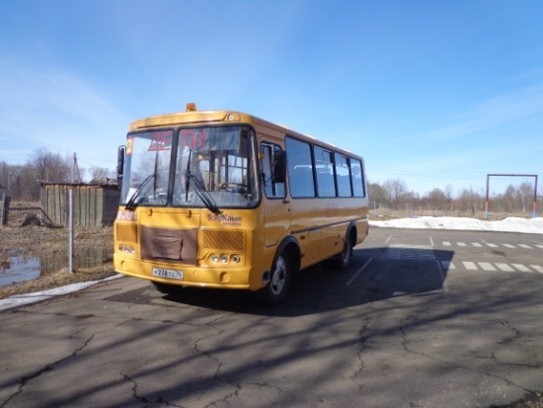
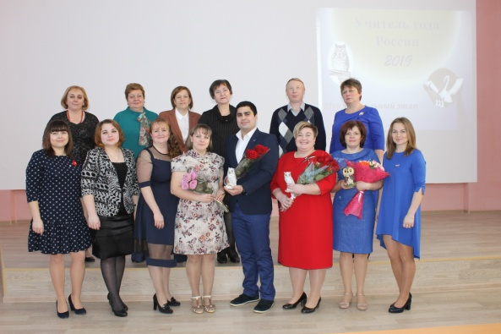
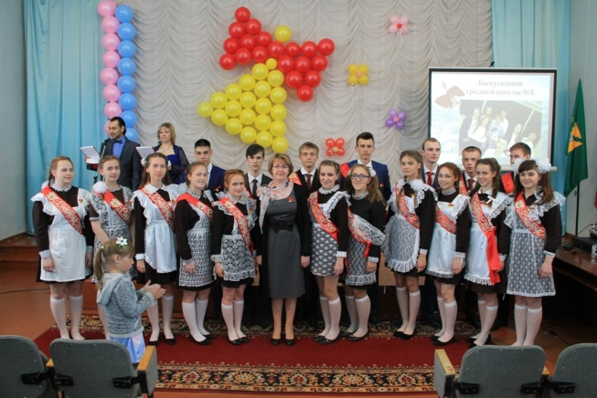
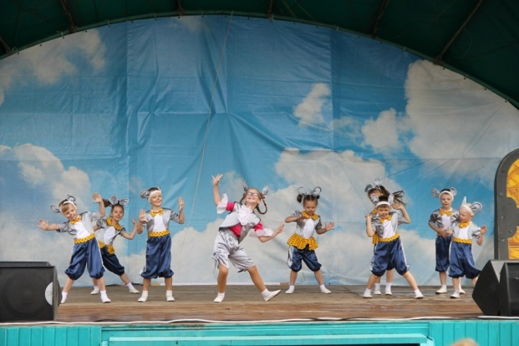
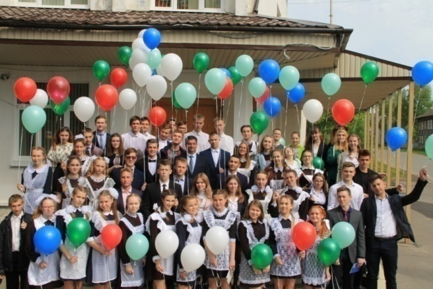
МП «Развитие образования Пошехонского муниципального района»
Цель программы: Создание условий для эффективного развития системы образования Пошехонского муниципального района, направленного на обеспечение доступности качественного образования, отвечающего современным требованиям
 |  |  |  | тыс.руб.
Факт 2019 год | Оценка 2020 год | План 2021 год | План 2022 год | План 2023 год
296 418,5 | 314 559,0 | 296271,1 | 242 409,8 | 232 151,0

Slide 24
МП «Развитие образования Пошехонского муниципального района»
Задачи:
۷ Организация предоставления муниципальных услуг и выполнения работ муниципальными образовательными организациями и учреждениями сферы образования
۷ Обеспечение государственных гарантий прав граждан на образование и социальную поддержку отдельных категорий обучающихся.
۷ Методическое и информационное обеспечение ведомственной целевой программы, проведение общественно значимых мероприятий.
۷ Развитие материально-технической базы образовательных учреждений
тыс. руб.
2021г | 2022г | 2023г
246 924,1 | 195 145,4 | 185 223,0
тыс. руб.
2021г | 2022г | 2023г
46 303,1 | 46 321,5 | 46 340,7
тыс. руб.
2021г | 2022г | 2023г
400,0 | 268,0 | 164,0
тыс. руб.
2021г | 2022г | 2023г
2 644,0 | 674,9 | 423,3

Slide 25
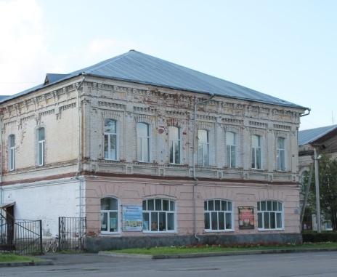
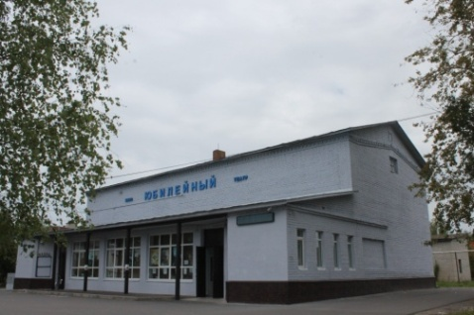
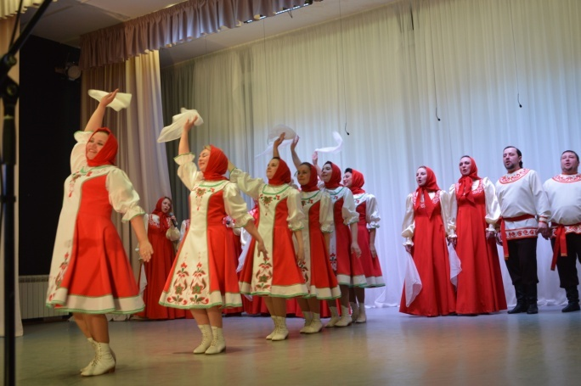
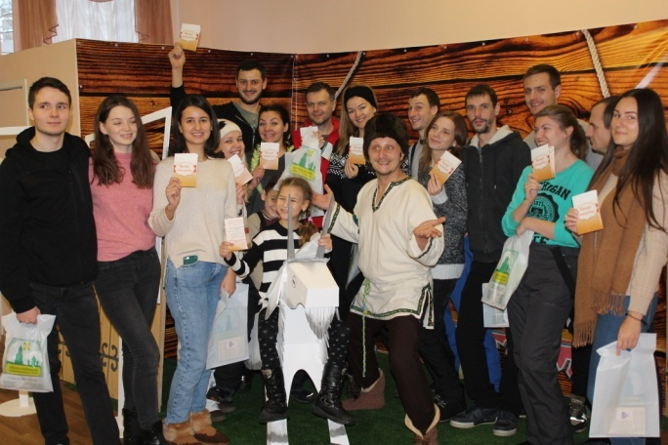
МП «Развитие культуры в Пошехонском муниципальном районе»
Цель программы:
сохранение и развитие уровня, качества и доступности предоставления муниципальных услуг в сфере культуры и искусства
 |  |  |  | тыс.руб.
Факт 2019 год | Оценка 2020 год | План 2021 год | План 2022 год | План 2023 год
60 869,3 | 63 142,0 | 51 674,5 | 46 240,9 | 20 745,7

Slide 26
МП «Развитие культуры в Пошехонском муниципальном районе»
Задачи:
۷ Предоставление муниципальных услуг и выполнение работ в области образования сферы культуры
۷ Развитие материально-технической базы муниципальных учреждений культуры
۷ Поддержка права граждан на участие в культурной жизни района и региона
۷ Поддержка доступа граждан к информационно-библиотечным ресурсам
۷ Поддержка доступности культурных услуг и реализация права граждан на свободу творчества и содействие доступу граждан к культурным ценностям
۷ Выполнение работ, направленных на обслуживание зданий, используемых муниципальными учреждениями культуры, организация транспортных услуг.
тыс. руб.
2021г | 2022г | 2023г
7 929,0 | 5 533,9 | 3 575,1
2021г | 2022г | 2023г
3 669,5 | 12 890,8 | 0,0
2021г | 2022г | 2023г
700,0 | 268,0 | 164,0
2021г | 2022г | 2023г
8 293,2 | 6 033,2 | 4 543,2
2021г | 2022г | 2023г
23 098,2 | 16 171,7 | 10 188,4
2021г | 2022г | 2023г
7 984,6 | 5 343,3 | 2 275,0

Slide 27
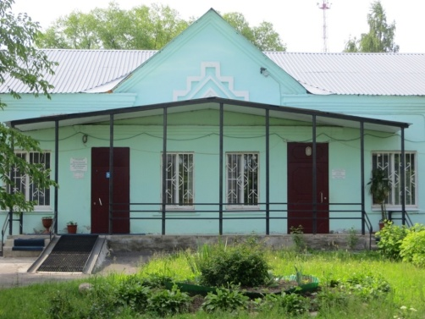
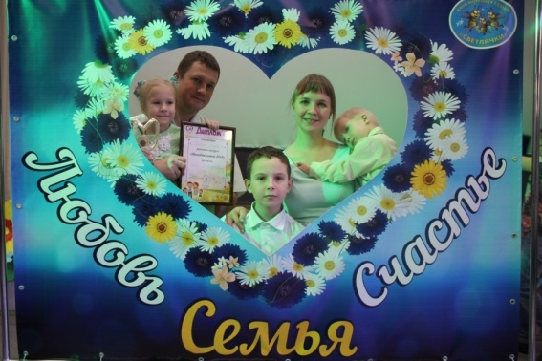
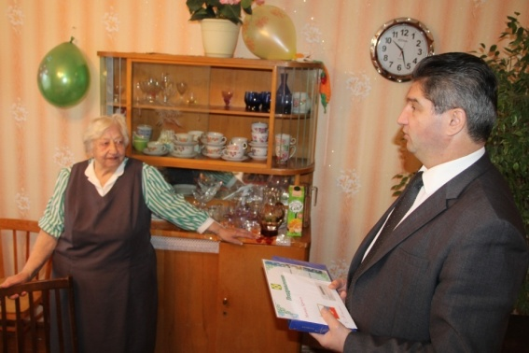
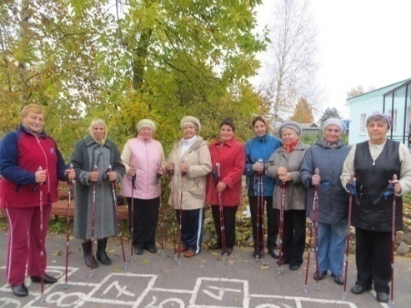
МП «Социальная поддержка населения Пошехонского муниципального района»
Цель программы: реализация государственных полномочий в сферах социальной поддержки, социальной защиты и социального обслуживания населения, охраны труда и социального партнерства, установленных федеральными и региональным законодательством реализация мер, направленных на повышение качества, адресности и доступности государственных услуг
 |  |  |  | тыс.руб.
Факт 2019 год | Оценка 2020 года | План 2021 год | План 2022 год | План 2023 год
158 149,3 | 190 222,0 | 166 971,5 | 153 249,2 | 162 182,4

Slide 28
МП «Социальная поддержка населения Пошехонского муниципального района»
Задачи:
۷ исполнение публичных обязательств региона, в том числе по переданным полномочиям Российской Федерации, по предоставлению выплат, пособий и компенсаций
۷ предоставление социальных услуг населению Пошехонского муниципального района по основе соблюдения стандартов и нормативов
۷ социальная защита семей с детьми, инвалидов, ветеранов, граждан и детей, оказавшихся в трудной жизненной ситуации
тыс.руб.
2021г | 2022г | 2023г
76 231,5 | 64 215,3 | 72 375,8
тыс.руб.
2021г | 2022г | 2023г
85 786,3 | 84 608,1 | 84 608,1
тыс.руб.
2021г | 2022г | 2023г
4 834,9 | 4 346,4 | 5 149,9

Slide 29
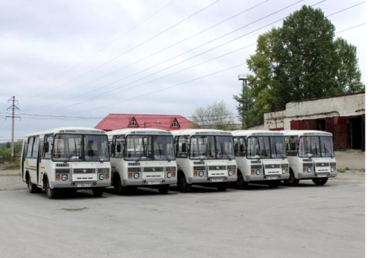
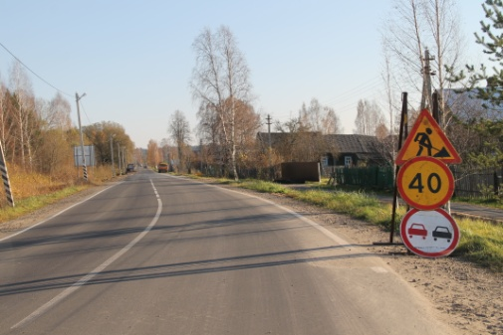
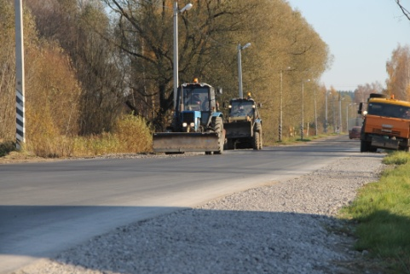
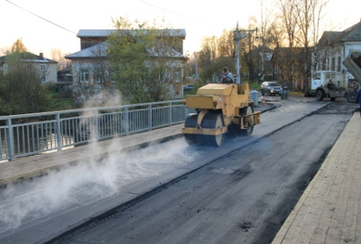
МП "Развитие дорожного хозяйства и транспорта в Пошехонском муниципальном районе"
Цель программы:
-сохранность автомобильных дорог общего пользования местного значения и искусственных сооружений на них;
-предоставление социальных услуг отдельным категориям граждан при проезде в транспорте общего пользования.
 |  |  |  | тыс.руб.
Факт 2019 год | Оценка 2020 год | План 2021 год | План 2022 год | План 2023 год
15 952,7 | 25 505,0 | 21 780,2 | 22 312,3 | 22 791,3

Slide 30
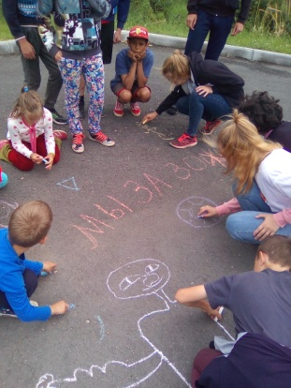
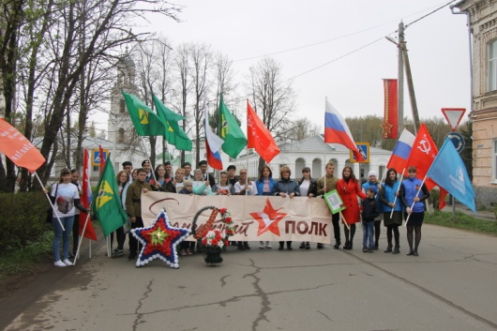
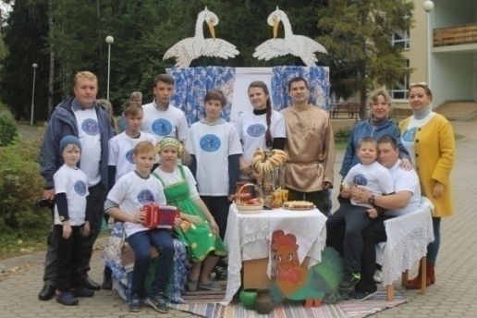
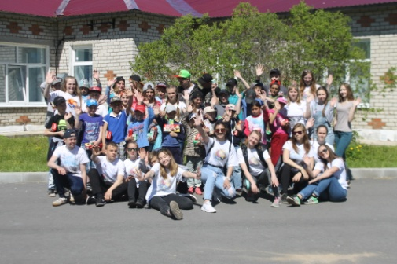
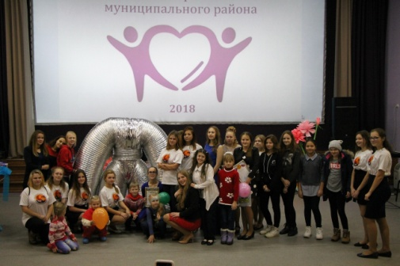
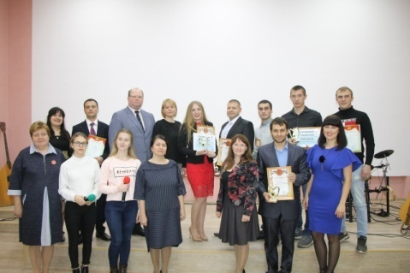
МП «Реализация молодежной политики Пошехонского муниципального района»
Цель программы: реализация полномочий, обеспечение предоставления и выполнения работ в сфере молодежной политики, установленных законодательством Российской Федерации и Ярославской области на территории Пошехонского муниципального района создание условий для успешной социализации и эффективной самореализации молодых граждан, развитие потенциала молодежи и его использование в интересах социально-экономического развития Пошехонского муниципального района
 |  |  |  | тыс.руб.
Факт 2019 год | Оценка 2020 год | План 2021 год | План 2022 год | План 2023 год
2 920,9 | 2 882,0 | 1660,2 | 853,9 | 513,6

Slide 31
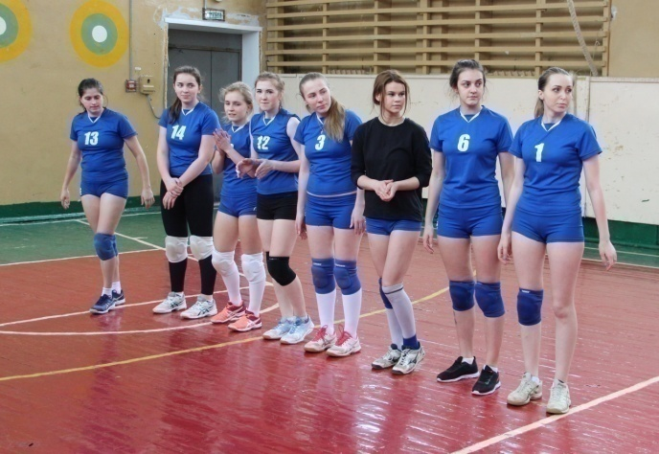
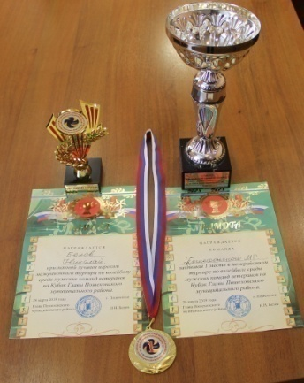
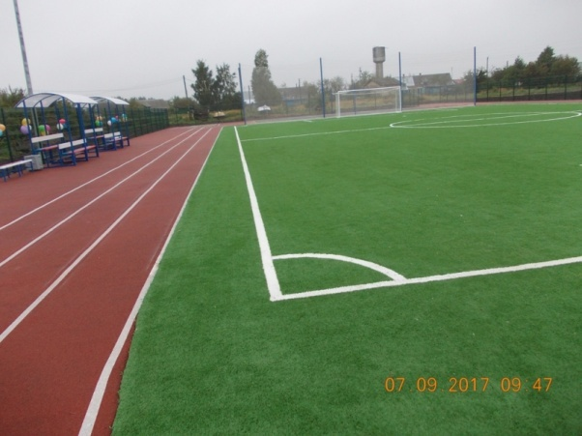
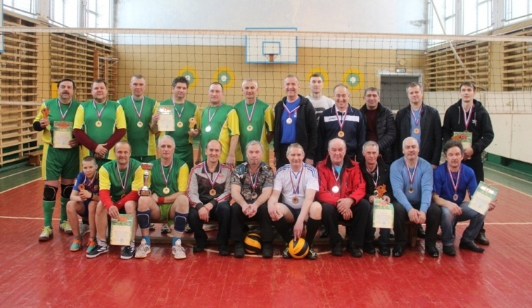
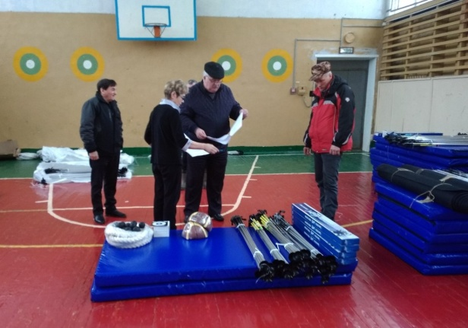
МП «Развитие физической культуры и спорта Пошехонского муниципального района»
Цель программы: обеспечение населения Пошехонского района возможностями для систематических занятий физической культурой и спортом, повышение уровня спортивного мастерства, достижение высоких спортивных результатов
 |  |  |  | тыс.руб.
Факт 2019 год | Оценка 2020 год | План 2021 год | План 2022 год | План 2023 год
2 915,9 | 3 234,0 | 7 579,4 | 1 984,0 | 1 000,0

Slide 32
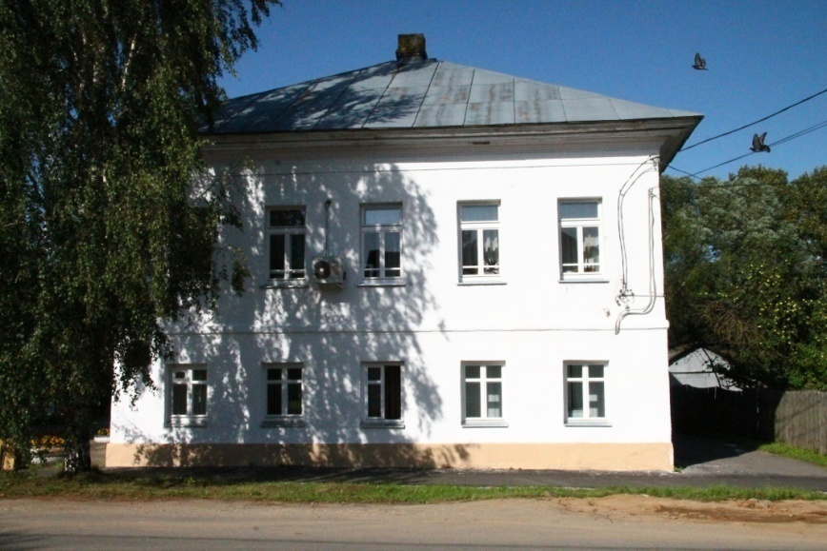
Контактная информация
Управление финансов администрации Пошехонского муниципального района
poshfin@rambler.ru тел. (48546)22098
152850, Ярославская обл. г. Пошехонье, ул. Даниловская, д 3
График работы:
ПН-ЧТ с 8:00 до 17:00 (обед с 12:00 до 13:00)
ПТ - с 8:00 до 16:00 (обед с 12:00 до 13:00)
СБ - ВС - выходные дни
Руководитель: начальник управления финансов Смирнова Елена Сергеевна

